Slide 1
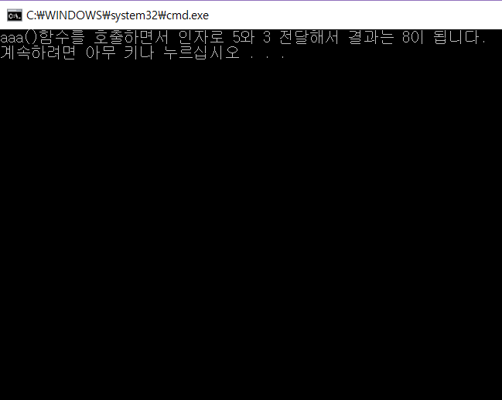
aaa() 함수를 만들어 매개변수로 2개의 int형 정수값을 입력받는다.
그리고 그 두 수를 더해서 리턴하고 그값을 출력한다.

Slide 2
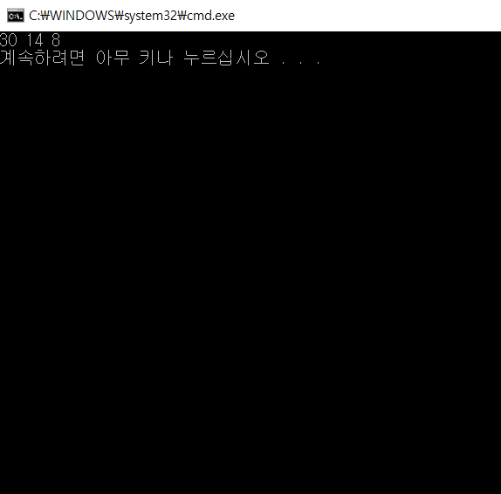
add(), subject() 함수를 선언해서 Int형 정수값을 매개변수로 받는다.
main에서 함수를 호출하여 그값을 출력한다.

Slide 3
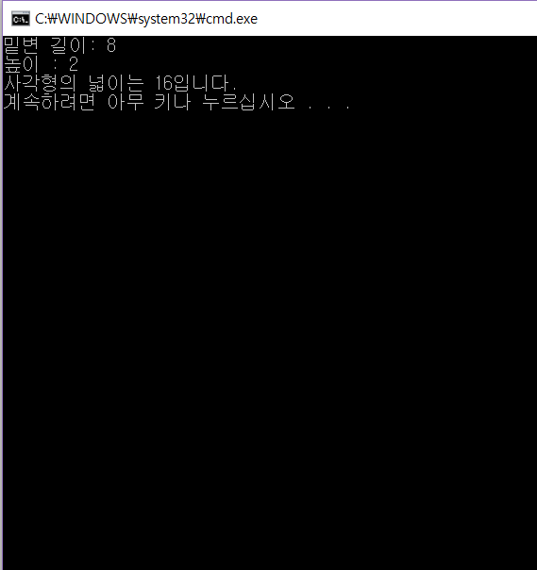
getArea함수를 만들어 매개변수로 두개의 int형 정수값을 받는다.
main에서는 밑변길이와 높이를 사용자에게 입력 받고 getArea함수를 호출시킨다. 그리고 넓이를 계산하여 받은 값을출력한다.

Slide 4
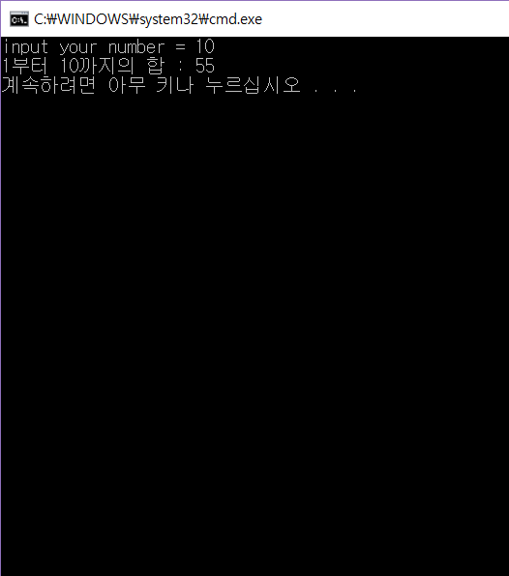
sum()함수를 만든다. Int형 정수값을 매개변수로 받고 재귀함수를 이용하여 계산하여 리턴한다.
main은 사용자에게 값(=a)을 입력받는다.
그리고 sum()함수를 호출하여 1부터 a까지의 합을계산하여 출력한다.

